Slide 1

Politecnico International. INNOVA COLOMBIA
1
INNOVA COLOMBIA
Edison Camilo Torres Escobar( edison.torres@pi.edu.co), Daniel Eduardo Zota Pulido (daniel.zota@pi.edu.co) , miembros del equipo maravilla
RESUMEN: Se realizo un analisis, creation e implementation de seguridad a la empresa de INNOVA COLOMBIA en lo cual se especializa en una APP de analisis de datos, en lo cual comenzamos a conocer la empresa su desarrollo, su funcionalidad, su creacion y su pilar fundamental de prestar un servicio de soluciones de infraestructura libres y 100% con soporte especializado. Se sugieren propuestas, analisis y datos primordiales para la implementation del sistema de seguridad segun lo establecido con la ISO 27001 teniendo esta Normatividad International como base y guia para el desarrollo de proyecto INNOVA COLOMBIA.
ABSTRACT
The project is focused on creating a real dimension that a Colombian company would have with everything that was learned on security issues, network fundamentals, and others. It is based on improving the security quality of each company, having all kinds of solutions for each problem, being able to analyze and re-establish each foundation of security. How can we achieve this issue? we have a variety of solutions in which we try to deduct each intervention, we have experience as a cybersecurity company, and we can associate ourselves with all types of problems to give them all kinds of solutions, we guarantee a great project with a purpose, which is the best cybersecurity that your company has. Identifying, deploying, and updating various world-class technologies in a comprehensive security posture requires ongoing time, effort, and resources. As a result, many short-staffed CISO, CTOs, and CTO are opting for smarter security-as-a-service alternatives. Security consulting and managed services aim to take a proactive approach, learning from threat intelligence and the customer base, to help customers keep up with the ever-changing threat landscape.
I. INTRODUCCION
El presente documento contiene elementos de analisis, desarrollo
e investigation para dar como propuestas de innovation frente a una tematica de seguridad informatica en companias que desarrollan nuevas propuestas tecnologicas con el objetivo principal de establecer conceptos fundamentales para el bien comun de la compania y demas colaboradores internos y externos que estan comprometidas con el buen manejo de la information.
INNOVA COLOMBIA
Innova Colombia, esta ubicada en la ciudad de Bogota D.C en la CRA 7 #23-65, cuenta con 800 trabajadores en lo cual son los primeros en Latinoamerica en fabricar un sistema de analisis de datos de alto nivel, para la mejora de soluciones en TI (tecnologia de la information). Son los primeros en Colombia en realizar una implementacion de infraestructura con soluciones 100 % Libres y con soporte especializado.
Analisis: Examen detallado de una cosa para conocer sus caracteristicas o cualidades, o su estado,
Information: Noticia o dato que informa acerca de algo.
IP: Es una direccion unica que identifica a un dispositivo en Internet o en una red local.
Red: Organization formada por un conjunto de establecimientos de un mismo ramo, y en ocasiones bajo una misma direction, que se distribuyen por varios lugares de una localidad o zona geografica para prestar un servicio.
Topologia: Ciencia que estudia los razonamientos matematicos, prescindiendo de los significados concretos.
1. PROPUESTAS DE IMPLEMENTACION
Topologia: La topologia de red fisica es la ubicacion de diversos componentes de una red. Los diferentes conectores representan los cables de red fisicos y los nodos representan los dispositivos de red fisicos. La topologia de red logica ilustra, en el nivel mas alto, como fluyen los datos dentro de una red.
Topologia recomendada: “Estrella”
Una red en estrella es una red de computadoras donde las estaciones estan conectadas directamente a un punto central y todas las comunicaciones se hacen necesariamente a traves de ese punto.

Slide 2
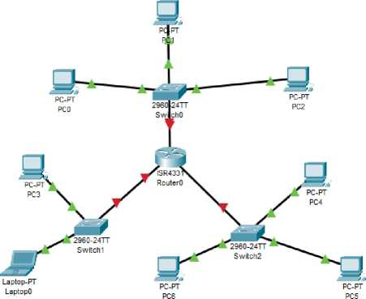
Politecnico International. INNOVA COLOMBIA
2
7. No enviar o reenviar correos empresariales a correros personales o de terceras personas.
8. Cualquier irregularidad frente a la information manejada hablar con el jefe inmediato del departamento de informatica
9. No del computador sin bloquear en horas de descanso
10. implementara control de acceso a la information, sistemas y recursos de red.
11. garantizara la disponibilidad de sus procesos
12. Fortalecer la cultura de seguridad de la information en los funcionarios, terceros, aprendices, practicantes y clientes.
Se dara el cumplimiento a estas politicas con la autorizacion de la gerencia para un bienestar mutuo entre la empresa INNOVA y contratistas.
3. POLITICAS DE INFORMACION
Las politicas de information son normas, directrices y regulaciones que pueden contar con objetivos gubernamentales, locales (de instituciones) e incluso supranacionales.
1. Todo empleado debe de tener un contrato de confidencialidad.
2. No divulgar datos e information basada en clientes a personal no autorizado segun el area
3. La information manipulada sea fisica o virtual debe de tratarse con la mayor discrecion posible
4. Se clasificara la informacion segun el requerimiento y la sensibilidad de los datos.
5. Para la manipulacion y ediciones de documentos virtual o fisica, solo podra hacerlo el personal autorizado
6. Protegera la informacion generada, procesada o resguardada por los procesos
7. Proteger su informacion de las amenazas
8. Controlara la operacion de sus procesos de negocio garantizando la seguridad de los recursos tecnologicos y fisicos
9. Implementara control de acceso a la informacion, sistemas y recursos de red.
10. Garantizara la disponibilidad de sus procesos
11. Garantizara el cumplimiento de las obligaciones legales, regulatorias y contractuales establecidas.
12. Proteger los activos de informacion.
13. Fortalecer la cultura de seguridad de la informacion en los funcionarios, terceros, aprendices, practicantes y clientes
Tambien se sugiere el direccionamiento de la IP (Protocolo de internet) lo cual debe ser Clase “C” Lo cual beneficia a la organization tan grande como esta por, un ejemplo de IP es:
192.168.17.43
El beneficio de utilizar la IP “clase C” es que Dentro del espacio de direcciones hay ciertas redes reservadas para redes privadas. Eso significa que los paquetes de dichas redes no se enrutan a traves de la internet publica; de este modo, tenemos una forma perfecta para que las redes privadas usen direcciones IP internas que no interfieran con otras redes. Las redes privadas son:
10.0. 0.1 - 10.255.255.255
172.16.0. 0 - 172.31.255.255
192.168.0. 0 - 192.168.255.255
Como podemos observar la direccion clase C sirve para ser una red publica o privada. Por eso es recomendable.
2. SUGERENCIA DE POLITICAS DE SEGURIDAD INFORMATICA
Las polfticas de seguridad informatica sonreglas que tenemos que cumplir todo el personal relacionado con una empresa. As^ se asegura la integridad, disponibilidad y privacidad de las infraestructuras informaticas y de la information que contienen.
1. Utilizar la VPN, Virtual Private Network (red privada virtual)
2. Renovar contrasenas cada trimestre para todo empleado del area de desarrollo de sistemas, departamento de redes, Departamento de bases de datos y cada semestre para el Departamento de capacitacion y soporte tecnico.
3. Instalacion y actualization de software antivirus
4. Prohibido dispositivos de puertos USB
5. Prohibido paginas web como:
-Facebook
-YouTube
-Spotify
-Gamming
U otras paginas de entretenimiento personal.
6. Loguearse en horas y sitios no autorizados por parte de la compania.
4.ANALISIS, ESCANEO Y REMEDIACION DE UN SISTEMA DE INFORMACION
ANALISIS
Trabajar en red es un gran avance, pero tambien puede suponer un problema si alguien intenta ingresar en el sistema. Al igual que tu puedes tener acceso a todo desde un dispositivo tambien lo tienen los piratas informaticos que pueden llegar a filtrarse no solo en tus sistemas, sino tambien en los de tus clientes. Un problema de seguridad informatica en la empresa puede hacer que se expongan datos de tus clientes, tu propia organization o del funcionamiento de sus sistemas. Sin contar que si alguien accede a ellos puede vulnerarlos y alterar o modificar el trabajo que se realiza. Los sistemas informaticos permiten establecer diferentes niveles de permisos para acceder a unas y otras secciones. Es importante habilitarlo en funcion de quien realmente necesita acceder. De esa manera se minimizan los riesgos de sufrir todo tipo de ataques. La facilidad que tenemos a la hora de manejar y conectar cualquier servicio de sistemas informaticos nos hace olvidarnos que tambien

Slide 3
Politecnico International. INNOVA COLOMBIA
3
puede ser muy sencillo colarse en ellos y generar mucho dano. Por eso queremos que entiendas las repercusiones que puede tener hacia los problemas de seguridad informatica, precisamente de los que menos consciente somos:
ACCESOS: Los sistemas informaticos permiten establecer diferentes niveles de permisos para acceder a unas y otras secciones. Es importante habilitarlo en funcion de quien realmente necesita acceder. De esa manera se minimizan los riesgos de sufrir todo tipo de ataques.
REDES: Trabajar en red es un gran avance, pero tambien puede suponer un problema si alguien intenta ingresar en el sistema. Al igual que tu puedes tener acceso a todo desde un dispositivo tambien lo tienen los piratas informaticos que pueden llegar a filtrarse no solo en tus sistemas, sino tambien en los de tus clientes.
CONFIANZA: no vemos el peligro y nos confiamos. Y no hay nada mas peligrosos que pensar que eso no te va a pasar a ti o tu informacion no interesa a nadie. De hecho, sabedores de que la protection es menor en las pymes los hackers suelen introducirse en ellas
DISPOSITIVO: Tener cuenta que, aunque los ordenadores y los servidores son los elementos en que primero piensas en proteger, no son los unicos. Los smartphones y tabletas de los trabajadores tambien se conectan a las redes de la empresa, mas aun en epoca de teletrabajo, y suponen un riesgo.
ANTIVIRUS Y FIREWALL: No cabe duda de que todas las empresas cuentan con estos sistemas de protection, pero ^estan actualizados? Si no lo estan dejan de ser efectivos y se convierten en importantes grietas por las que pueden entrar tanto virus como personas con intenciones maliciosas. Es importante estar pendiente de que esten al dia.
5. DEFINICION DE GOBIERNO EN SEGURIDAD INFORMATICA
COBIT (Control Objetives for Information and Related Technology)
COBIT es un marco de trabajo (framework) para el gobierno y la gestion de las tecnologias de la information (TI) empresariales y dirigido a toda la empresa.
Ha sido promovido por ISACA desde su primera version en 1996 y actualmente se encuentra disponible la version COBIT 2019. En la primera version del marco de trabajo, COBIT se establecio como un acronimo que significa Control Objetives for Information and Related Technology (Objetivos de Control para la Information y Tecnologia Relacionada) y su publico objetivo inicial eran los auditores de TI. La version actual considera diversas partes interesadas, no solamente la funcion de TI de una empresa, sino a otros interesados como la Junta Directiva, Direction Ejecutiva, Auditoria, etc.
6. EVALUACION: RIESGOS + AMENAZAS + EVENTOS + INCIDENTES.
AMENAZAS
Una amenaza se comprende como cualquier tipo de archivo o elemento que pueda causar dano alguno o atentar contra la seguridad
de un equipo. Una amenaza se puede desarrollar siempre y cuando se presenten vulnerabilidades que lo permitan, la cual es aprovechada por personas de dudosas reputation, software malicioso entre otros:
1. Virus, gusanos y caballos de Troya: se trata de software malicioso y codigos arbitrarios que se ejecutan en un dispositivo de usuario.
2. Spyware y adware: software instalado en un dispositivo de usuario que recopila informacion sobre el usuario de forma secreta.
3. Ataques de d^a cero, tambien llamados “ataques de hora cero”: un ataque que ocurre el mismo dia en que se hace publica una vulnerabilidad.
4. Ataques de hackers: un ataque de una persona experta a los dispositivos de usuario o recursos de red.
5. Ataques por denegacion de servicio: ataques disenados para reducir o para bloquear aplicaciones y procesos en un dispositivo de red.
6.Interceptacion y robo de datos: un ataque para capturar information privada en la red de una organizacion.
RIESGOS
El riesgo de los negocios asociados con el uso, la propiedad, la operacion, la participacion, la influencia y la adopcion de las TI dentro de una organizacion como lo son:
1.Vulnerabilidades de la cadena de suministro de software o servicios en la nube.
2. Ataques de denegacion de servicio a gran escala.
3.Interrupcion de las actividades de comercio electronico
4. Capacidades debiles de detection de intrusos.
5. Todos los peligros, incluidos los desastres naturales y clima extremo.
INCIDENTES
Es cualquier interrupcion en los servicios de TI de una organizacion que afecta cualquier cosa, desde un solo usuario hasta toda la empresa. En pocas palabras, un incidente es cualquier cosa que interrumpe la continuidad del negocio yunos de ellos son:
1. Acceso no autorizado
2. Modification de recursos no autorizados
3. Uso inapropiado de recursos
4. No disponibilidad de los recursos de los datos
7. DEFINICION DE PROCESOS CORE DE LA ORGANIZACION
HADOOP: es una estructura de software de codigo abierto para almacenar datos y ejecutar aplicaciones en clusteres de hardware commercial.
Elasticsearch: es una potente herramienta para la busqueda entre grandes cantidades de datos, especialmente cuando los datos son de tipo complejo. Nos permite indexar y analizar en tiempo real un gran volumen de datos y hacer consultas sobre ellos.

Slide 4
Politecnico International. INNOVA COLOMBIA
4
Apache Spark: es un motor de procesamiento de datos de codigo abierto realmente rapido.
Apache Storm: es un sistema de computation distribuida en tiempo real orientado a procesar flujos constantes de datos
R es un lenguaje de programacion y entorno de software para calculo estadistico y graficos.
8. DEFINICION DE PROCESOS SEGURIDAD
El proceso de gestion de la seguridad informatica comprende la implementation de controles definidos en el Plan director de Seguridad de la Information sobre los componentes de la infraestructura tecnologica institutional y otras necesidades que permitan mantener la operation normal y segura de los servicios informaticos institucionales y finaliza con el monitoreo, que permite establecer la correcta y eficiente operacion de los controles implementados.
• Las politicas de seguridad informatica son de aplicacion obligatoria para todos los funcionarios
de la institucion.
• El Plan director de Seguridad de la Information priorizara controles generales aplicados a los
activos de la informacion almacenados o procesados por medios tecnologicos, para los que se
deberan definir controles tecnicos a implementarse en la infraestructura tecnologica y servicios informaticos institucionales.
• La implementation de controles informaticos debera someterse a un proceso de monitoreo
previa su aprobacion y salida a produccion.
• La definition de controles tecnicos se efectuara tomando como base la aplicacion de estandares,
marcos legales y normativos.
• Se aplicara el criterio del mlnimo privilegio en la aplicacion de controles informaticos,
dependiendo de la necesidad de acceso, de acuerdo a los criterios de disponibilidad,
confidencialidad e integridad.
Todo control de seguridad informatica implementado debera someterse a un proceso de
monitoreo que permita establecer su adecuada operacion.
• Los informes de monitoreo de controles informaticos implementados que contengan novedades
relacionadas con su aplicacion efectiva, deberan ser canalizados para la revision por el Subproceso
del Planificacion de Controles de Seguridad Informatica.
• La information generada por el monitoreo de los controles informaticos implementados, debera
alimentar la base de conocimiento de monitoreo, efectuado por el responsable del Equipo de Gestion de Seguridad Informatica.
9. CLASIFICACION DE LA INFORMACION
La clasificacion de la informacion es un proceso que deben llevar a cabo todas las organizaciones que decidan implantar un
Sistema de Gestion de la Informacion de acuerdo con el estandar ISO/IEC 27001.
Paso 1 - Inventariado de los activos
Esta es una etapa fundamental para el proceso de clasificacion, ya que se deben tener en consideration todos los recursos con los que cuenta la organization, tanto en formato fisico, como en formato digital.
Paso 2 - Criterios de clasificacion
Aunque existen multitud de criterios para clasificar la information, el estandar ISO/IEC 27001 indica que cada organizacion debe establecer los criterios que mejor se adapten a sus circunstancias particulares.
Ademas, deberan estar alineados con las medidas de seguridad que se llevaran a cabo para proteger la informacion. A modo de ejemplo, una forma de clasificar la information es en base a la confidencialidad de la misma y el impacto para la empresa en caso de perdida o robo:
Confidencial. Aplica a toda informacion de gran relevancia para el futuro de la empresa como los proyectos futuros que se llevaran a cabo.
Restringido. Accesible unicamente para determinado personal de la organization y sin la cual no pueden desempenar su trabajo. Uso interno. Accesible para todo el personal de la empresa exclusivamente.
Publico. Informacion de dominio publico como la publicada en la pagina web.
Paso 3 - Clasificar cada activo
Una vez se han identificado todos los activos de information y se ha establecido el criterio con el que seran clasificados, se ha de etiquetar cada uno de ellos de manera adecuada. Este paso tampoco esta recogido en el estandar ISO/IEC 27001, por lo que cada organizacion debera implementarlo segun considere mas conveniente. Suele ser trabajo del responsable del activo.
Ademas, dentro de cada documento se puede realizar una marca o seguir un codigo de colores, estos podran ser utilizados ademas en los activos de information en formato fisico.
Paso 4 - Tratamiento de la information
En este paso se debe elaborar un listado con los tratamientos de seguridad que se han de llevar a cabo para proteger cada activo de informacion en funcion de su clasificacion. Algunas de las herramientas mas comunes usadas en el tratamiento de la information son las de cifrado, copias de seguridad y control de accesos.
Con las herramientas identificadas se han de aplicar los tratamientos que corresponden a cada tipo de information. Algunos de ellos son:
a las personas o grupos correspondientes.
Cifrar la informacion.
Realizar copias de seguridad.
Medidas especificas como las reflejadas en el reglamento del RGPD.
Information sujeta a acuerdos de confidencialidad concretos.

Slide 5
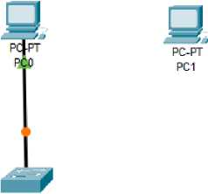
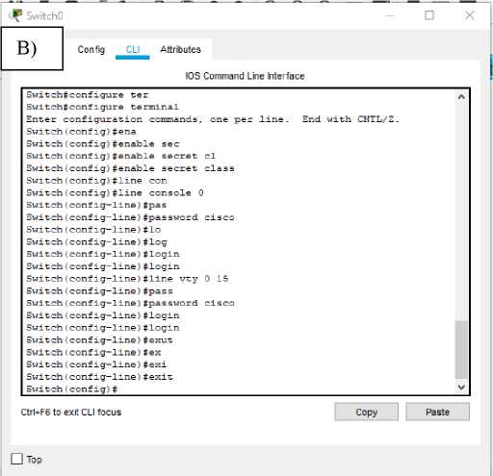
Politecnico International. INNOVA COLOMBIA
5
Por ultimo, sera importante realizar auditorias periodicas que certifiquen que se estan aplicando los tratamientos estipulados para proteger la information.
10. EVALUACION DEL DESEMPENO
La evaluation del desempeno es un proceso sistematico y periodico de estimation cuantitativa y cualitativa del grado de eficacia con el que las personas llevan a cabo las actividades y responsabilidades de los puestos que desarrollan dentro de la compania INNOVA COLOMBIA.
1. Tiempo de respuesta del soporte
2. Disponibilidad del Sistema
3. Cumplimiento del servicio de INNOVA COLOMBIA
4. Tiempo medio entre fallas y tiempo medio en reparation
5. NPS (Net Promoter Score) evalua la fidelidad de los clients frente a los servicios de INNOVA COLOMBIA
6. Calidad de los servicios
7. Disponibilidad
8. Tiempo de inactividad relacionado con el problema de seguridad
9. Numero de problemas recurrentes
10. Tasa de exito
Estas evaluaciones se deben de realizar en un periodo de tiempo corto, mediano y largo plazo para un control mas efectivo y una mejora constante para ofrecer a los clientes de INNOVA COLOMBIA
11. ROLES Y RESPONSABILIDADES
Los roles y las responsabilidades se desempenan con varias funciones y actividades del gobierno como de la gestion de seguridad informatica y ciberseguridad, se clasifican de varias maneras:
Roles de gestion:
• Lider de seguridad de la information
• Profesional de gestion y cumplimiento
• Profesional de ciberseguridad
• Contratista especializado en seguridad de la information
A)
172.17.99.21 172.17.99.32
2960-24TT
SwitchO
172.17.99.1
Roles de la organization:
• Propietario de activo
• Custodio o administrador de activo
• Usuarios de la information
Roles de Gobierno:
• Comite de direccion de seguridad de la informacion
12. EVIDENCIAS PRACTICAS
12.1 Configuracion de switch
Se configura el switch para que bloquee cualquier computador o dispositivo que no tenga la IP autorizada por medio de nuestra red. Se realiza el paso a paso en lo cual se evidencia los procedimientos ejecutados.

Slide 6
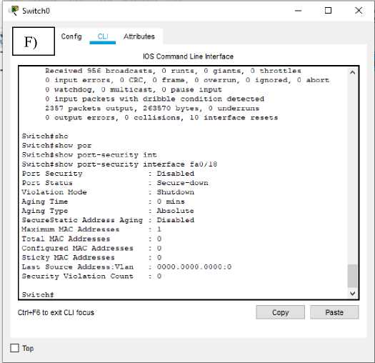
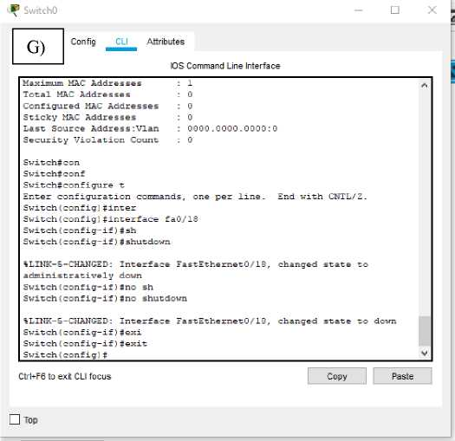
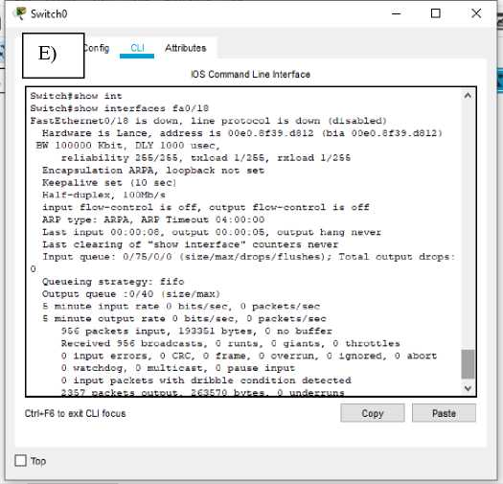
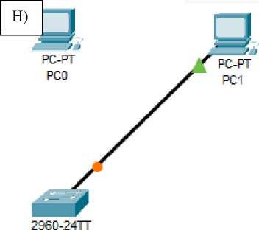
Politecnico International. INNOVA COLOMBIA
6
SwitchO
Switch (config) #ex Switch (config) Sexit Switch#
%SYS-S-CONFIG_I: Configured fr
10S Command Line Interface
sole by console
Switch#
Switch#ena Switch#enable Switch#con Switch#conf Switch#configure ter Switch#configure terminal
Enter configuration commands, one per line. End with CNTL/Z.
Switch(config)#inte
Switch(config)#interface vlan 59
Switch(config-if)#no sh
Switch(config-if)#no shutdown
Switch(config-if)#int
Switch(config-if)Sinter
Switch(config-if)#interface fa
Switch(config-if)^interface fa0/18
Switch(config-if)Sswiw
Switch(config-if)#swit
Switch(config-if)Sswitchport por
Switch(config-if)tswitchport port-security |_
Ctrl+F6 to exit CLI focus
Copy
□ Top
172.17J99L21
172.17.99.32
D)
a
s
PCJ-PT P C
PC-PT
PC1
2960-2^-T SwrtchQ
172.17J99.1
172.17.99.21
172.17.99.3-2
SwitchO
172.17.99.1

Slide 7
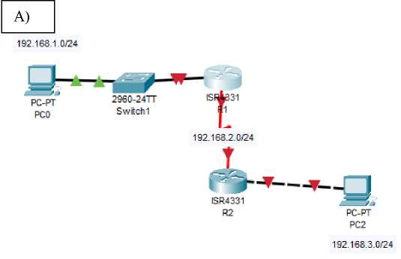
Politecnico International. INNOVA COLOMBIA
7
12.2 Configuration de Router
Se configura el router para que tenga una conexion directa y especifica con los computadores de la misma red, se puede evidenciar el proceso de cada router y la funcionalidad de este proceso.
^ R1
C)
IOS Command Line Interface
Router>ena Routereenable Router#conf Routerfconfigure ter Router#configure terminal Enter configuration commands, : Router(config)#host Router(config)Shostname R1 R1(config)#no ip d R1(config)#no ip dom R1{config)#no ip doma R1(config)#no ip domain R1<config)#no ip domain-1 R1<config)#no ip domain-lookup R1(config)#enab R1(config)#enable
ith CNTL/Z.
R1(config)tenable R1(config)#enable R1{config)tenable R1(config)tenable R1■config)tbanne R1(config)tbanner R1(config)tbanner R1 (config) t|
secret cl secret cla secret clas secret class
autorizado mane
Ctrl+F6 to exit CLI focus
□ Top
¥ R1
D)
IOS Command Line Interface
? R1
- □
R1(config)tenable secret cla R1(config)tenable secret clas R1(config)tenable secret class R1(config)tbanne R1(config)tbanner m
B)
Con fig CLI Attributes
IOS Command Line Interface
R1(config)tbanner motd autorizado mano
R1(config)#lin
Press RETURN to get started!
R1(config)tline co
R1(config)tline console 0
R1(config-line)tpass
R1(config-line)tpassword cisco
Router>enable
Routerfer
Routerterase st
Router#erase startup-config
Erasing the nvram filesystem will remove all configuration files! Continue? [confirm] o Router#ok
Translating "ok"...domain server (255.255.255.255)
% Unknown command or computer name, or unable to find computer address
Routerfcelo Router#reload
Proceed with reload? [confirm] c
Router#on
Router#con
Router#conf
Router#no
% Incomplete command.
R1(config-line)#login
R1(config-line)#exi
R1(config-line)#exit
R1(config)tlin
R1(config)tline vt
R1(config)tline vty 0 4
R1(config-line)tpas
R1(config-line)tpassword cisco
R1(config-line)#log
R1(config-line)tlogi
R1(config-line)#login
R1(config-line)#exi
R1(config-line)#exit
R1(config)t
Ctrl+F6 to exit CLI focus
Ctrl+F6 to exit CLI focus
Copy
□ Tup
□ Top

Slide 8
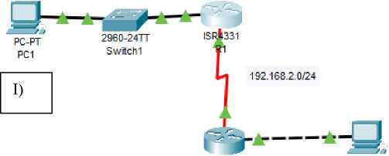
Politecnico International. INNOVA COLOMBIA
8
R2
? R1
E)
Attributes
IOS Command Line Interface
G)
Config CLI Attributes
I0S Command Line Interface
down down 32#sh
31>enable Password:
3.2# shew ip r 32#show ip rou 32#show ip route Codes: L - local BGP
31#sh
connected, S - static, R
mobile, B -
31#show ip rou 31#show ip route
RIP, M - mobile,
Codes: L - local, C - connected, S - static,
D - EIGRP, EX - EIGRP HI - OSPF NSSA extern.
emal, O - OSPF, IA - OSPF inter area
BGP
D - EIGRP, EX - EIGRP external, O - OSPF, IA
OSPF inter area
ype 1, N2 - OSPF NSSA external type 2
N1 - OSPF NSSA external type 1, N2 - OSPF NSSA external type 2 El - OSPF external type 1, E2 - OSPF external type 2, E - EGP i - IS-IS, LI - IS-IS level-1, L2 - IS-IS level-2, ia - IS-IS inter area
El - OSPF external type 1, E2 - OSPF external type 2, E - EGP i - IS-IS, LI - IS-IS level-1, L2 - IS-IS level-2, ia - IS-IS
* - candidate default, U - per-user static route, o - ODR P - periodic downloaded static route
Gateway of last resort is not set
192.168.2.0/24 is variably subnetted, 2 subnets, 2 masks 192.168.2.0/24 is directly connected, Serial0/l/0 L 192.168.2.2/32 is directly connected, Serial0/l/0
192.168.3.0/24 is variably subnetted, 2 subnets, 2 masks I 192.168.3.0/24 is directly connected, GigabitEthemetO/Q/O
L 192.168.3.1/32 is directly connected, GigabitEthemet0/0/0
* - candidate default, U - per-user static route, o - ODR P - periodic downloaded static route
Gateway of last resort is not set
192.168.1.0/24 is variably subnetted, 2 subnets, 2 masks I 192.168.1.0/24 is directly connected, GigabitEtheme10/0/0
L 192.168.1.1/32 is directly connected, GigabitE theme 10/0/0
192.168.2.0/24 is variably subnetted, 2 subnets, 2 masks I 192.168.2.0/24 is directly connected, Serial0/1/Q
L 192.168.2.1/32 is directly connected, SerialO/l/Q
C1rl+F6 to exit CLI focus
Copy
Rl#|
Ctrl+F6 to exit CLI focus
□ Tnp
□ TDP
¥ Fa
^ R1
F) | Ion fig CLI Attributes |  |  | H)
 | IOS Command Line Interface
Config CLI Attributes
IOS Command Line Interface
R2#copy running-config st R2#copy running-config startup-config Destination filename [startup-config]? Building configuration...
[OK]
32#
32#sh
32#show ip in
32#show ip interface br
32#show ip interface brief
state to down % LINE PROTO-5-UPTOWN: | Line protocol o | n Interface Serial0/l/0, changed |  |  | A
state to up Rl# Rl#sh 31#show ip int Riftshow ip interface Riftshow ip interface Interface | br brief IP-Address | OK? | Method | Status
Protocol GigabitE the met 0/0/0 | 192.168.1.1 | YES | manual | up
up GigabitE the met 0/0/1 | unassigned | YES | NVRAM | administratively
down down GigabitE the met 0/0/2 | unassigned | YES | NVRAM | administratively
down down Serial0/l/0 | 192.168.2.1 | YES | manual | up
up Serial0/1/1 | unassigned | YES | NVRAM | administratively
down down Vlanl | unassigned | YES | NVRAM | administratively
down down 31 #| |  |  |  |  | V
Interface | IP-Address | OK? | Method | Status
Protocol GigabitE themet0/0/0 | 192.168.3.1 | FES | manual | up
up GigabitEthemetO/O/1 | unassigned | YES | NVRAM | administratively
down down GigabitE theme t0/0/2 | unassigned | YES | NVRAM | administratively
down down Serial0/l/0 | 192.168.2.2 | YES | manual | up
up Serial0/1/1 | unassigned | YES | NVRAM | administratively
down down Vlanl | unassigned | YES | NVRAM | administratively
down down
Ctrl+F6 to exit CLI focus
Ctrl+F6 to exit CLI focus
Copy
□ Top
□ Top
192.168.1.0/24
ISR4331
R2
PC-PT
PC2
192.168.3.0/24

Slide 9
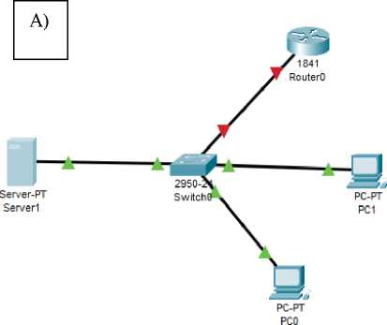
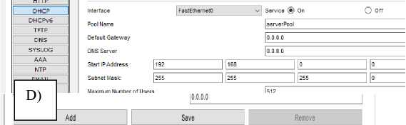

Politecnico International. INNOVA COLOMBIA
9
12.3 Configuration de IP (DHCP)
La configuration de IP por medio de DHCP se realiza para que el servidor asigne una direction IP automaticamente a todo dispositivo que este conectado a la misma red.
Server!
C)
Config Services Desktop Programming Attributes
GLOBAL
Settings
Algorithm Settings INTERFACE
FastEthernetO
Display Name Serverl
Gateway/DNS IPv4 O DHCP (•) Static
Gateway 192.168.0.1
DNS Server 192.168.0.2
Gateway/DNS IPv6 O DHCP O Auto Config (•) Static IPv6 Gateway [ IPv6 DNS Server H
□ Top
P Server!
B)
Con fig Services Desktop Programming Attributes
-GLOBAL
Settings
Algorithm Settings
Global Settings
INTERFACE
FastEthernetO
Display Name Serverl
Pool | Default | DNS | Start | Subnet | Max | TFTP | WLC | A
Name | Gateway | Server | Address | Mask | User | Server | Address
in nova | 192.168.0.1 | 192.168.0.3 | 192168 0 4 | 192.168.0.29 | 512 | 0.0.0.0 | o.o.o.a | V
< |  |  |  |  |  |  | >
Gateway/DNS IPv4
O DHCP (•) Static
Gateway 192.168.0.1
DNS Server 192.168.0.2
Gateway/DNS IPv6 O DHCP O Auto Config (§) Static IPv6 Gateway [ IPv6 DNS Server \~
? PCO
Interface IP Configuration
FastEthernetO
□ Top
O DHCP IP Address Subnet Mask Default Gateway DNS Server
® Static
0.0.0.0
IPv6 Configuration
O DHCP O Auto Config ® Static
IPv6 Address
Link Local Address IPv6 Gateway IPv6 DNS Server
802.1X
□ Use 802.1X Security
FE80: :290:CFF: FE68:6A7D
□ Top

Slide 10
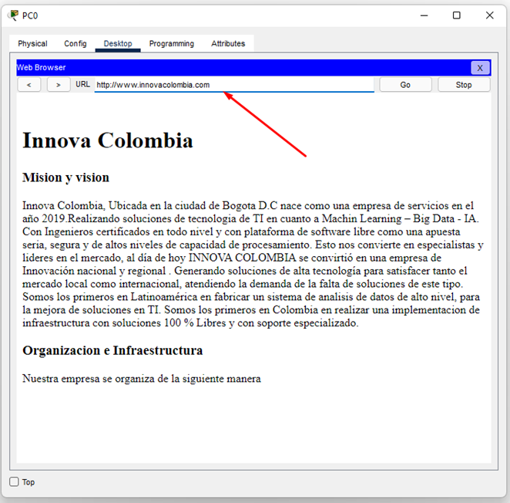
L. Navegación por la intranet de la empresa
Como parte de la implementación de seguridad de la información dentro de la compañía, se diseña una pagina web en la cual los distintos empleados de la empresa pueden acceder desde sus equipos y consultar información corporativa de la empresa. A continuación unas capturas de este proceso

Slide 11
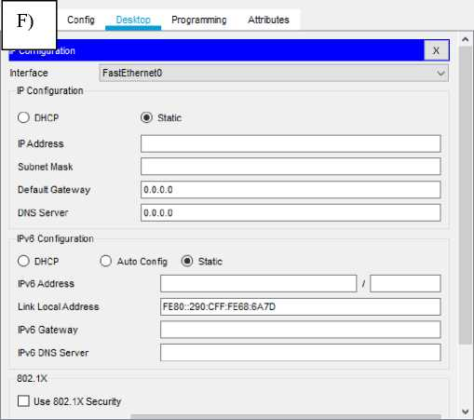
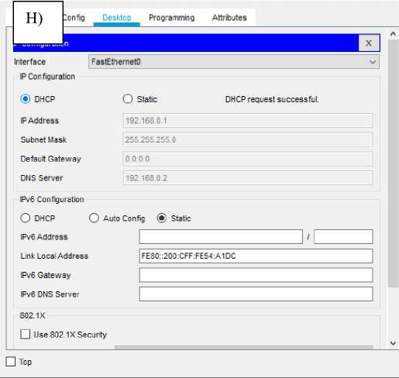
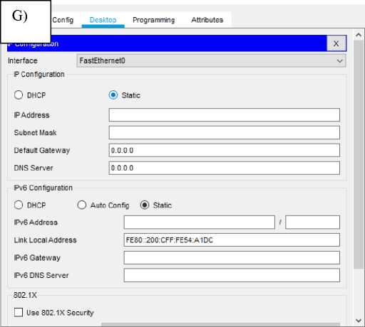
Politecnico International. INNOVA COLOMBIA
10
P PCO - □ X
P PCI - □ X
□ Top
f PC1 - □ X
CONCLUSION
Teniendo en cuenta los datos recopilados y analizados damos concluido una propuesta con bases de seguridad y protecciones de datos que es el activo mas importante actualmente para cualquier compania lo cual el punto que resalta frente a los demas es el de “dasificacion de information” ya que con este punto podemos partir de quienes y cuales privilegios tienen los empleados frente a cualquier documento de suma importancia para poder manipularla o solo poder tener una breve lectura, de aqui parte todo la seguridad, clasificacion y accesos personalizados.
REFERENCES
[1] https://www.incibe.es/protege-tu-empresa/blog/primeros-pasos-clasificar-informacion-tu-organizacion
[2] https://www.iic.uam.es/innovacion/herramientas-big-data-para-empresa/.
[3] https://interpolados.wordpress.com/tag/amenazas-ti/B.
[4] https://www.mintic.gov.co/gestionti/615/articles-5482_G21 _Gestion_Incidentes.pdf
□ Tpp

